Slide 1

쇼핑몰 프로그램
김 현서

Slide 2






Slide 3
개발 배경 및 필요성
JSP를 사용하여 다양한 기능 구현
쇼핑몰을 만드는 것에 대한 관심

Slide 4
개발 및 환경구현
메인 페이지
상품추가
판매상품
상품 상세정보
Product Repository
장바구니
주문하기
Cookie
영수증

Slide 5
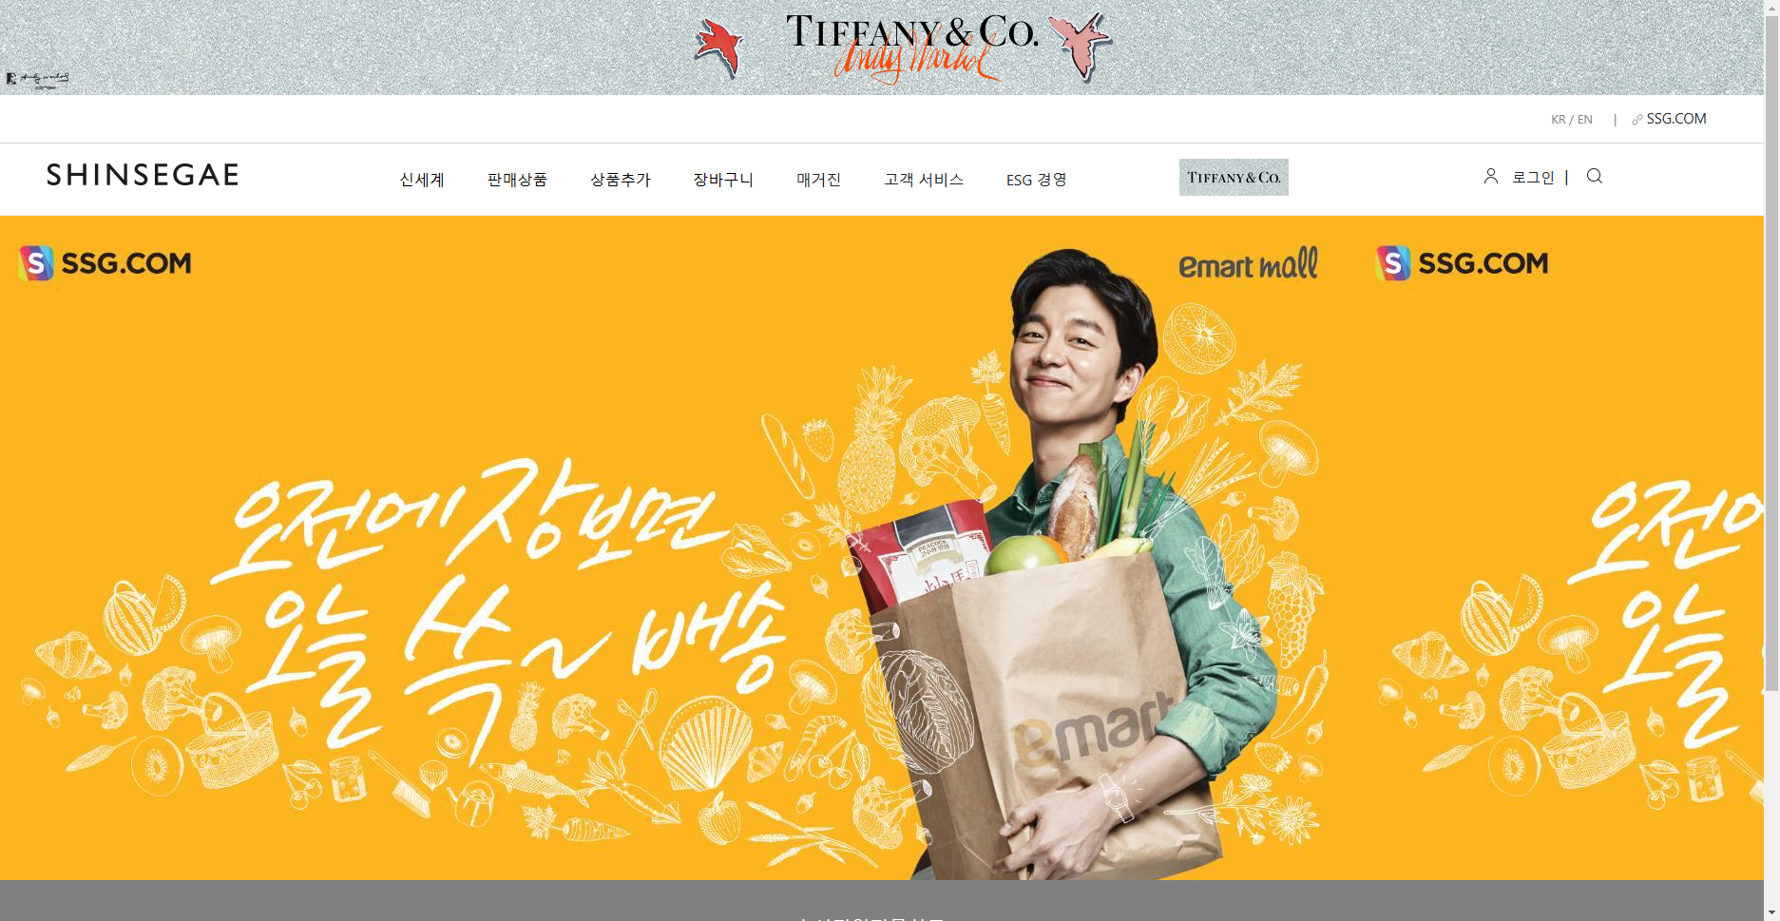
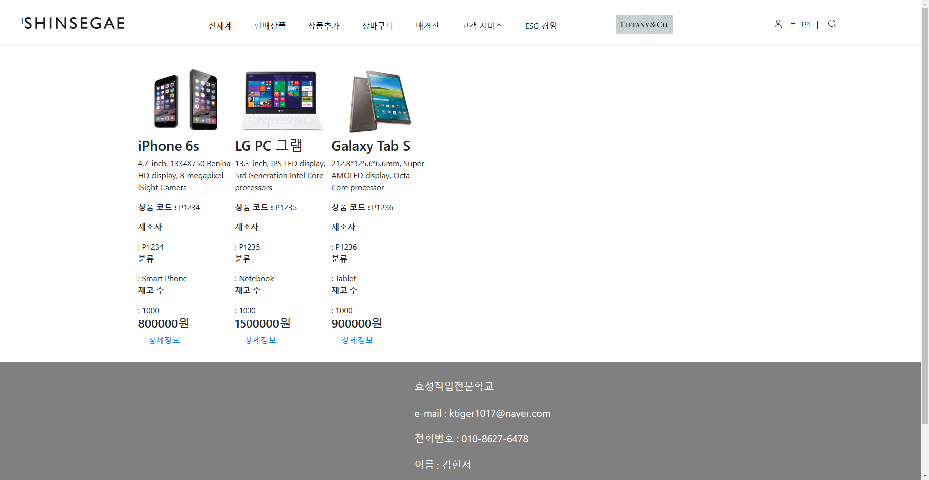
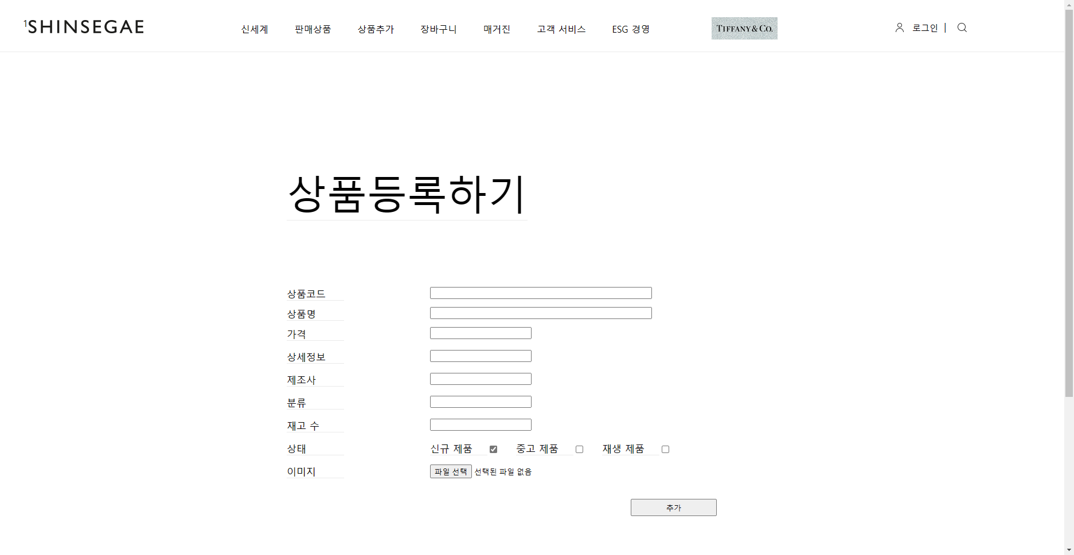
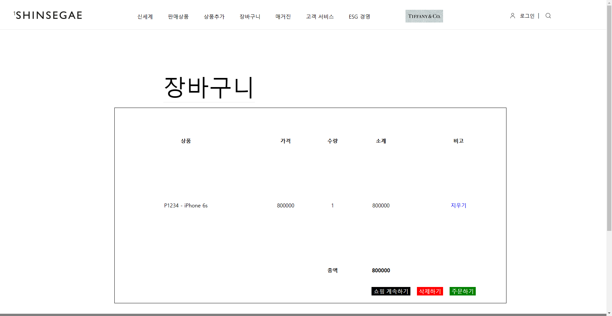
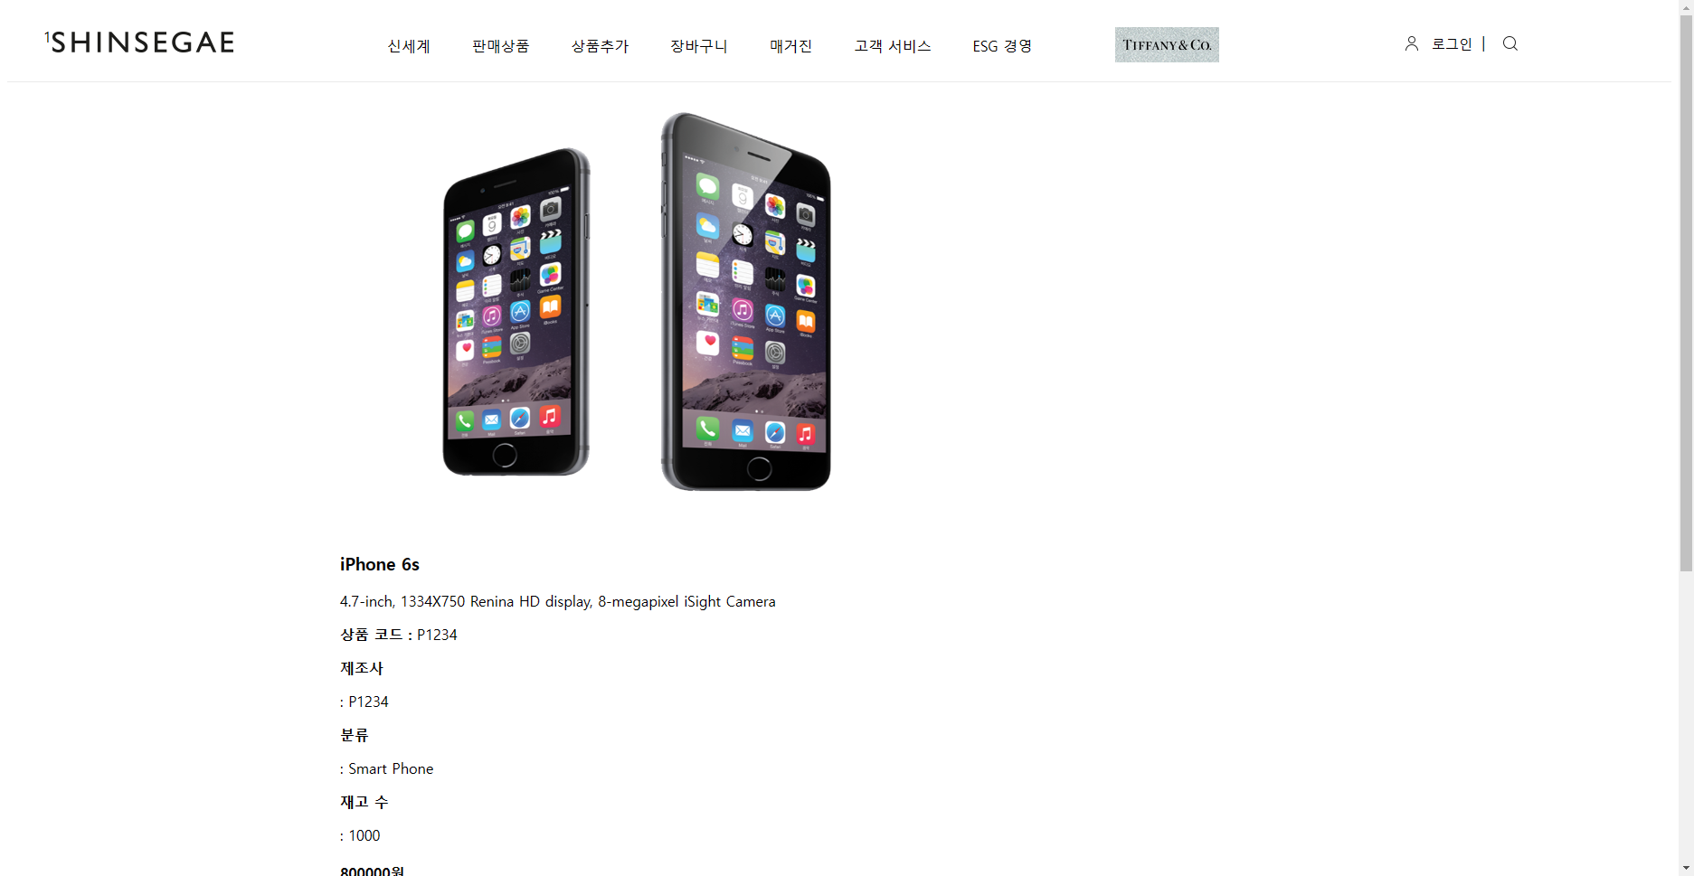
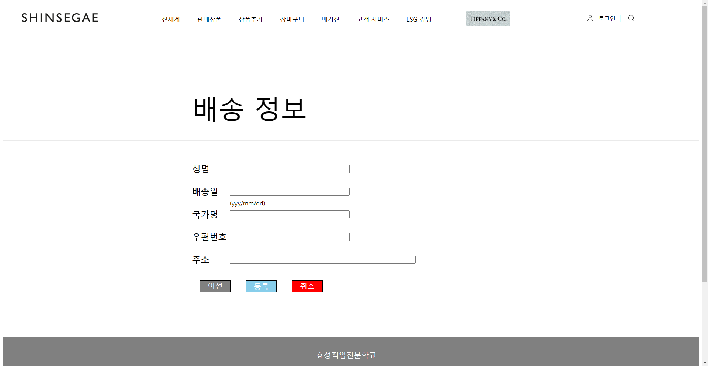
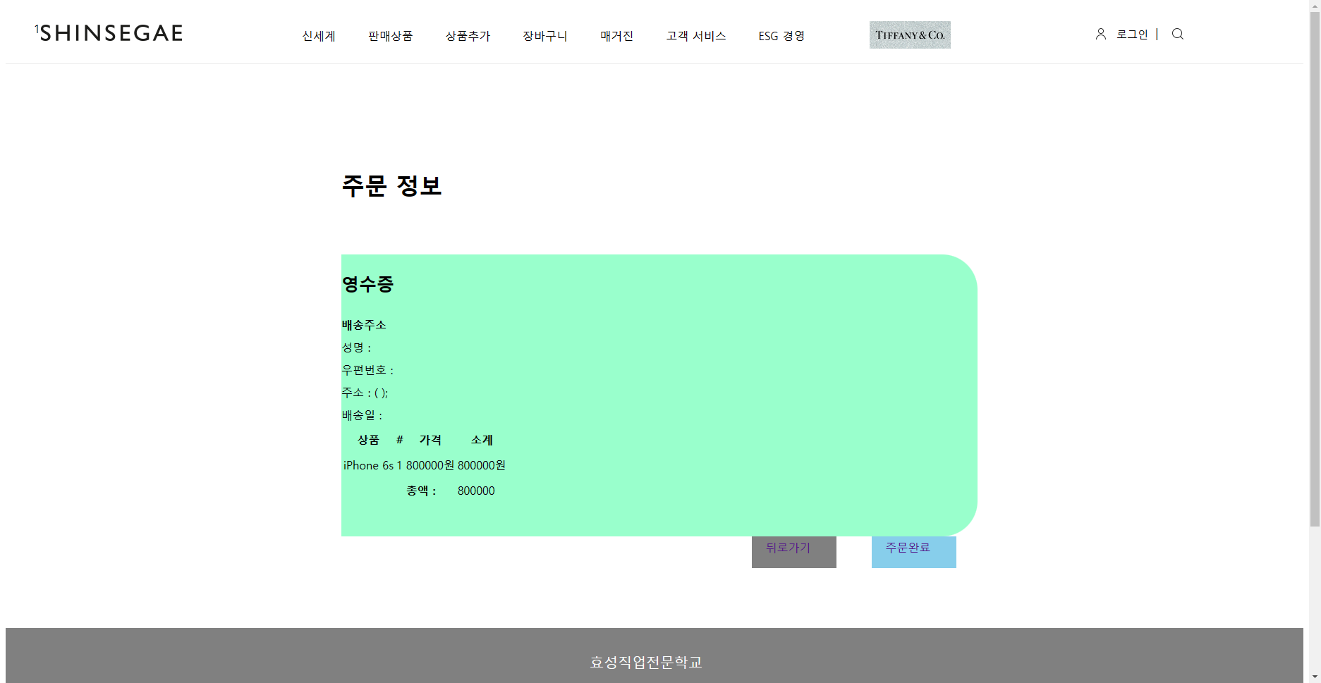

Slide 6
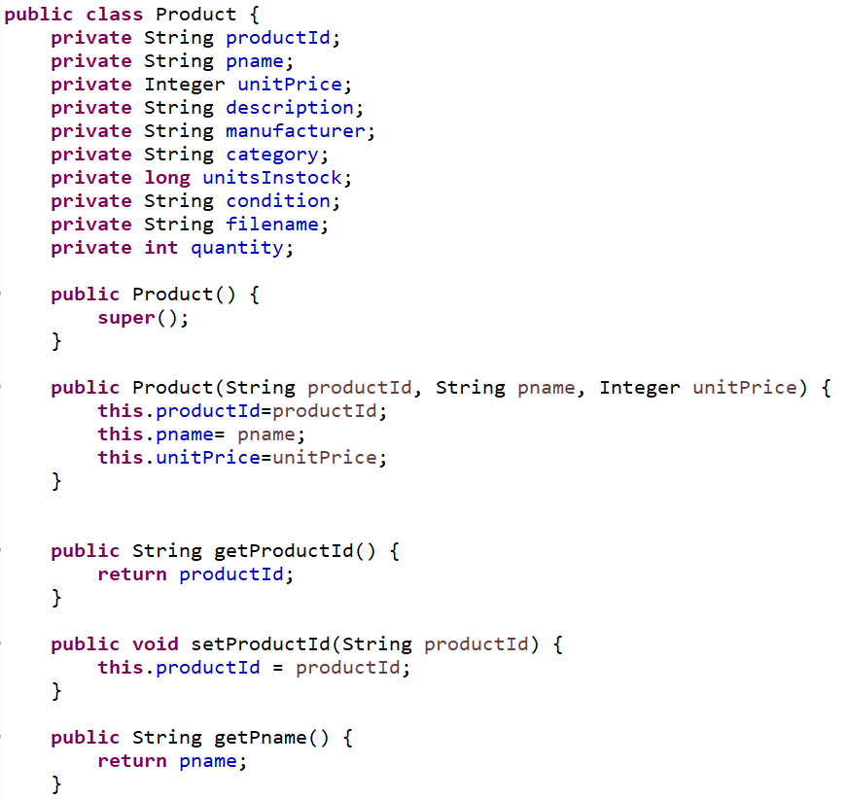
Product Repository
* 저장소*
Get, Set 으로
정보를 저장하고
출력한다

Slide 7
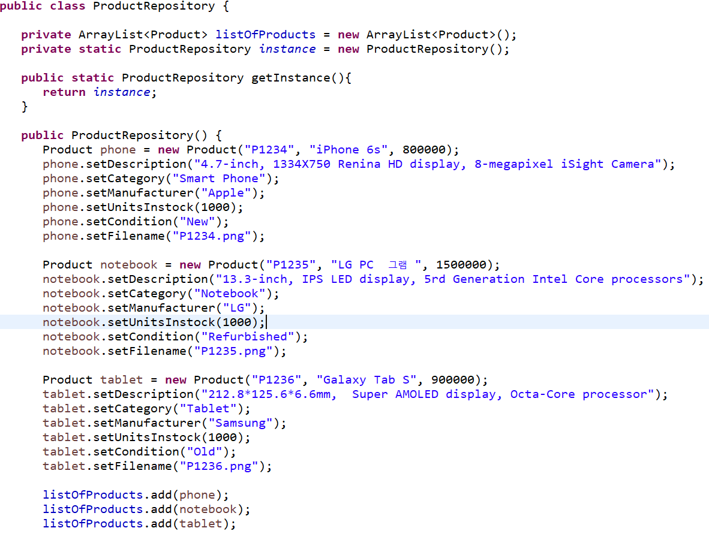
Product Repository
* 저장소*
판매 상품의
정보를 Array List 형식으로 저장한다

Slide 8

메인 페이지
* 메인 페이지*
페이지의 최 상단 부분 이미지와 돋보기 버튼에 동적인 효과 추가

Slide 9
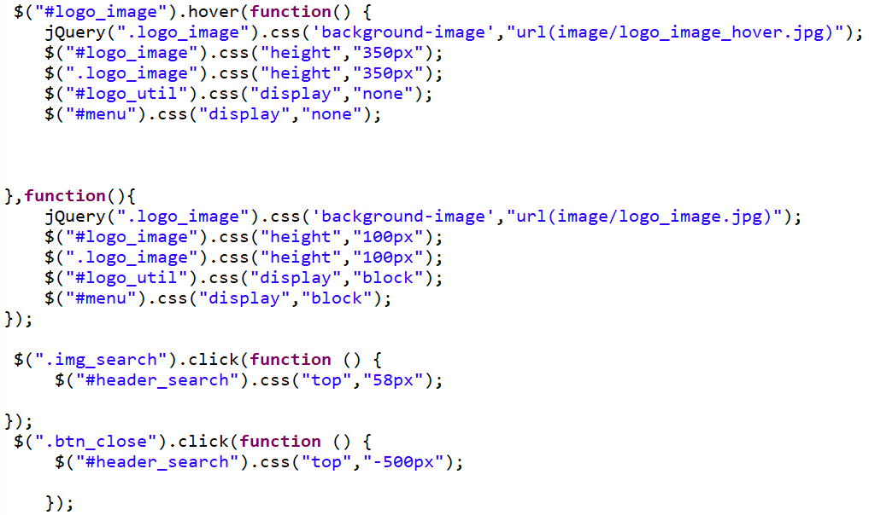
메인 페이지
* 메인 페이지*
페이지의 최 상단 부분 이미지와 돋보기 버튼에 동적인 효과 추가

Slide 10
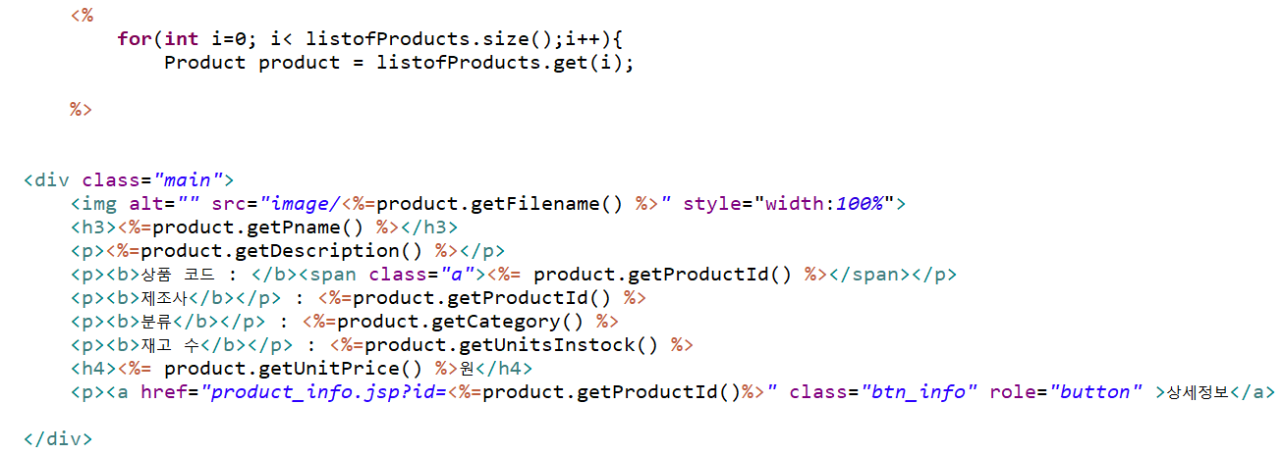
판매 상품
* 판매상품*
List에 저장된
정보를 출력하고
id값으로
상세정보 창으로 post 한다

Slide 11
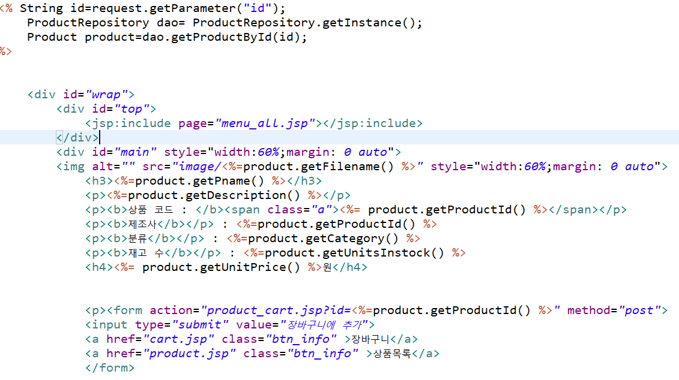
상품 상세정보
* 상품의 상세정보*
Id에 맞는 정보를
List에서 출력한다
장바구니로 id값을
post 한다

Slide 12
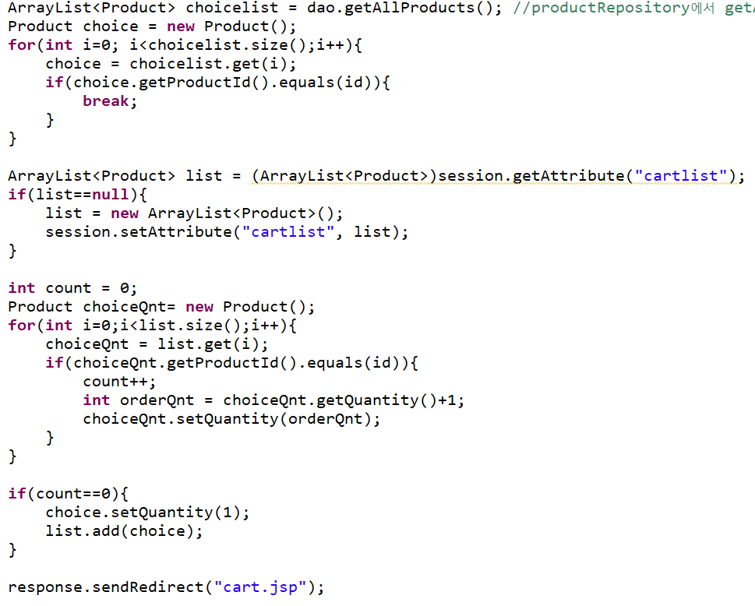
장바구니
* 장바구니*
넘겨 받은 값들을
Cart list 에
Array List
형식으로 저장하고
세션에 입력한다
Cart창으로
화면을 전환한다

Slide 13
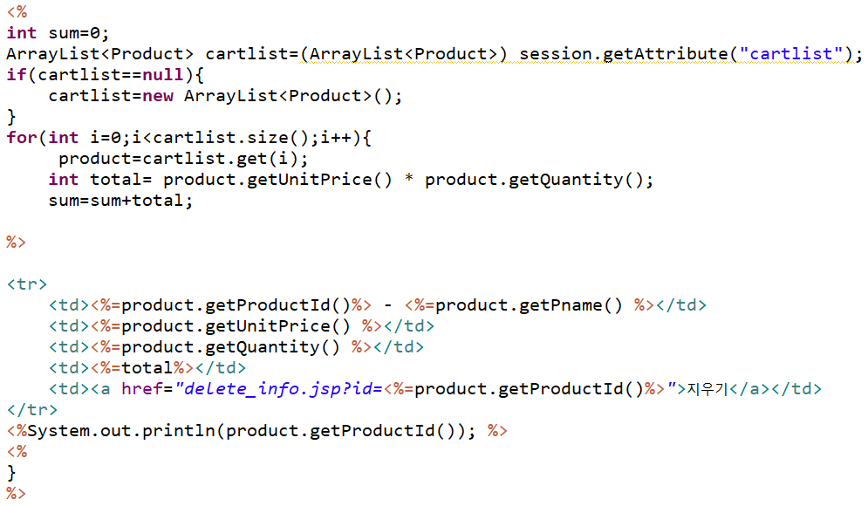
장바구니
* 장바구니*
Cart list 에
저장된 값을
화면에
출력한다
Id 값을 배송정보
창으로 넘긴다

Slide 14
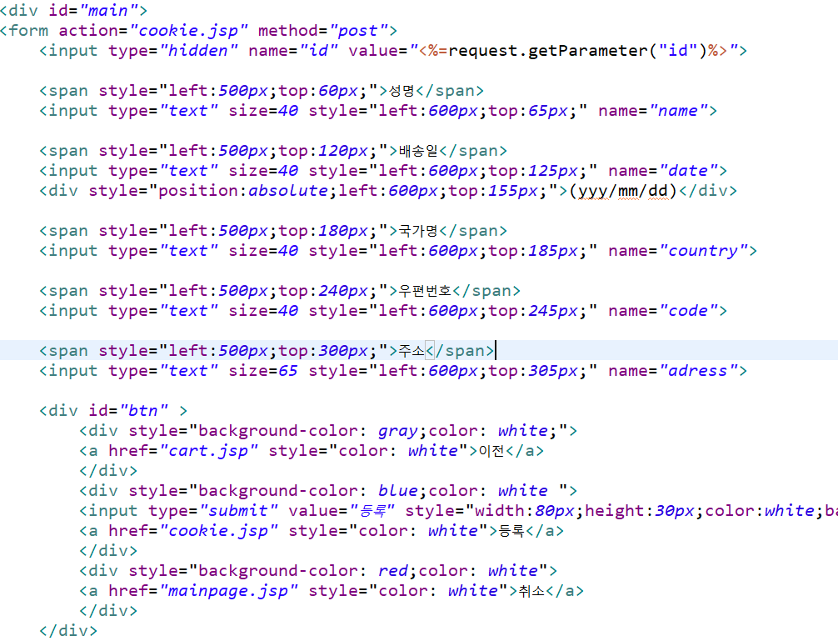
배송정보
* 배송정보*
넘겨받은 id값을
포함해서
정보를 입력 받고
쿠키 처리 창으로
넘긴다

Slide 15
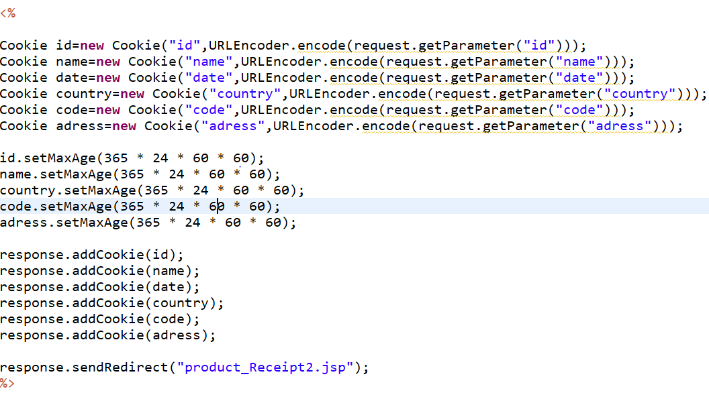
Cookie
* Cookie*
받은 데이터들을
쿠키 형식으로 변환시켜서 저장한다
영수증 창으로
화면을 전환한다

Slide 16
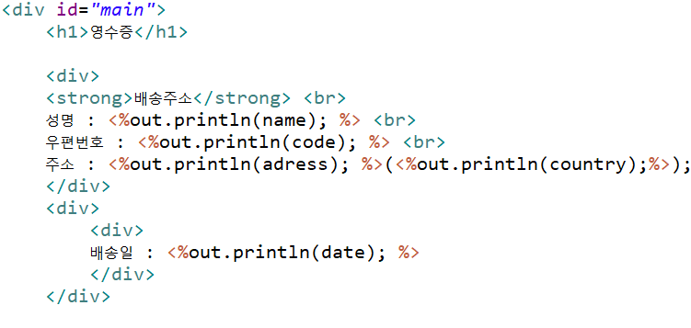
영수증
* 영수증*
쿠키안에 저장한
데이터들을
화면에 출력한다

Slide 17
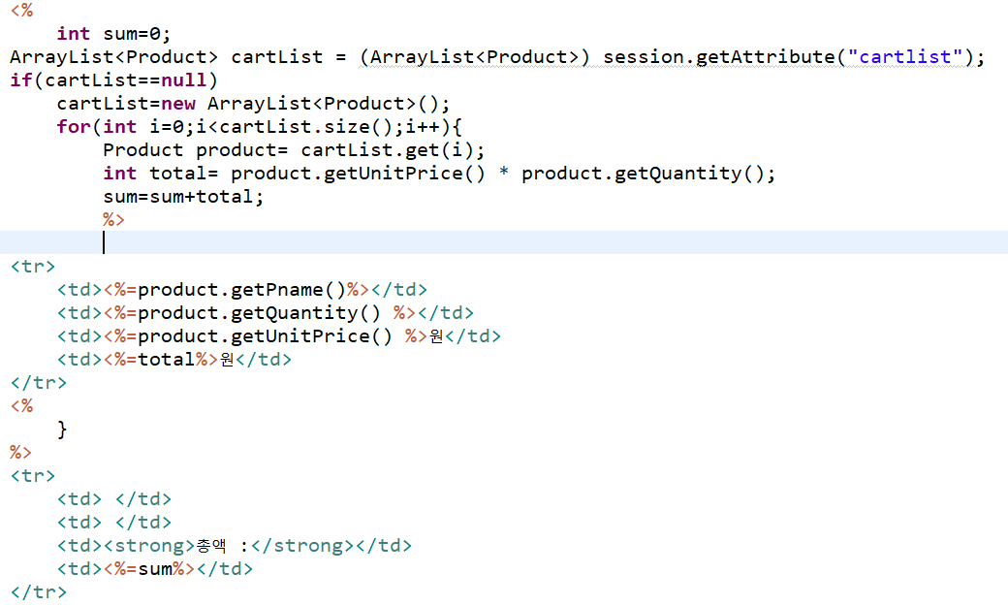
영수증
* 영수증*
세션에 저장된
Cart list 의 정보를 화면에 출력한다

Slide 18
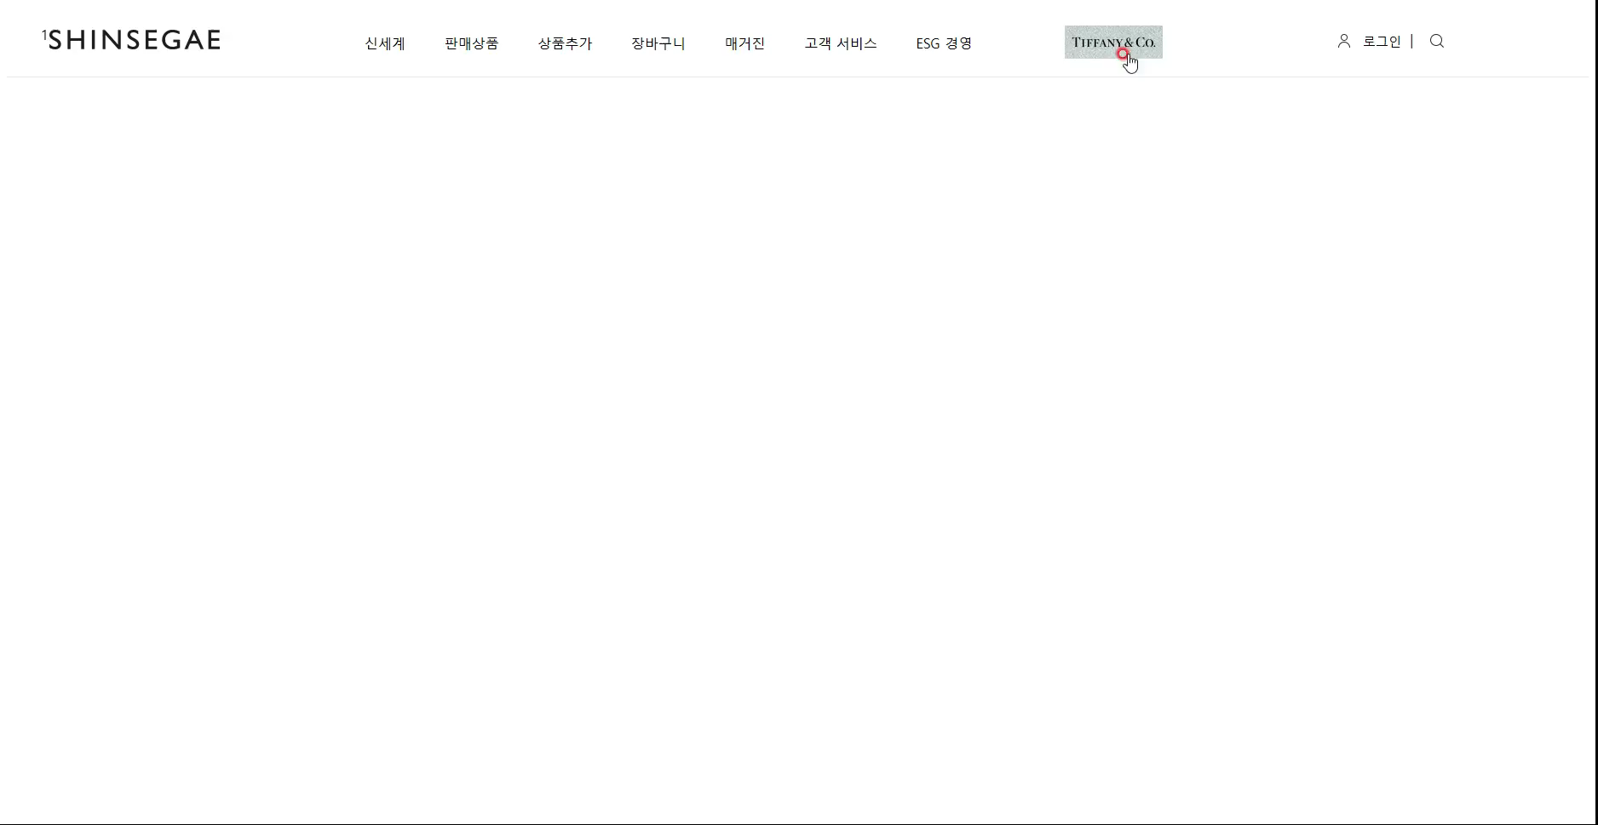
메뉴 와 바닥글
클래스를 따로
만들고
JSP : include 를
사용하였다

Slide 19
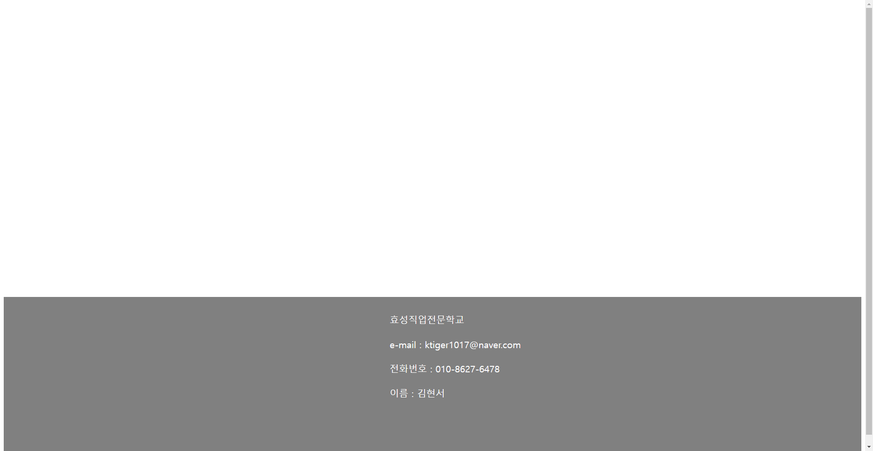
메뉴 와 바닥글
클래스를 따로
만들고
JSP : include 를
사용하였다

Slide 20
Thank You

